Slide 1


Anticipez les besoins en consommations de bâtiments
Objectif 0 carbone en 2050
Guillaume Rooman
Data Scientist pour la ville

Slide 2
Sommaire
Jeu initial
Nettoyage et analyse
Feature Engineering
Preprocessing
Modèles : aperçu
Modèles : amélioration
Analyse finale
Energyscore
Conclusion
Notes:
Lorsque j’aurai introduit le sujet on commencera par regarder le jeu initial.
On passera en revue le nettoyage des manquants et l’analyse des aberrants.
Ca nous conduira au feature engineering et au preprocessing.
Il y’en a d’abord un global et commun, juste avant de passer à l’aperçu des modèles.
Il y’en a un autre différent juste après, qui entre dans la partie amélioration.
On verra les améliorations qui concerne le point de vue modèle
Pour pouvoir ensuite passer à l’analyse finale du modèle retenu.
On finira avec quelques observations de l’influence de la colonne de l’energystarscore sur les performances d’un modèle.

Slide 3

Introduction
Notes:
Observez ces 2 machines comme les 2 processus qui couvrent les 2 notebooks qui nous intéressent aujourd’hui.
La première phase consiste à créer de la matière ; c’est la partie exploratoire.
Cette matière sera reprise par le 2 ème processus ; c’est la création d’un modèle prédictif.
Ces 2 étapes sont à la fois liées et indépendantes.
Le résultat global est en général meilleur si les 2 processus communique.
En revanche, l’atteinte d’un résultat ne dépend pas d’une condition de communication entre les 2.

Slide 4
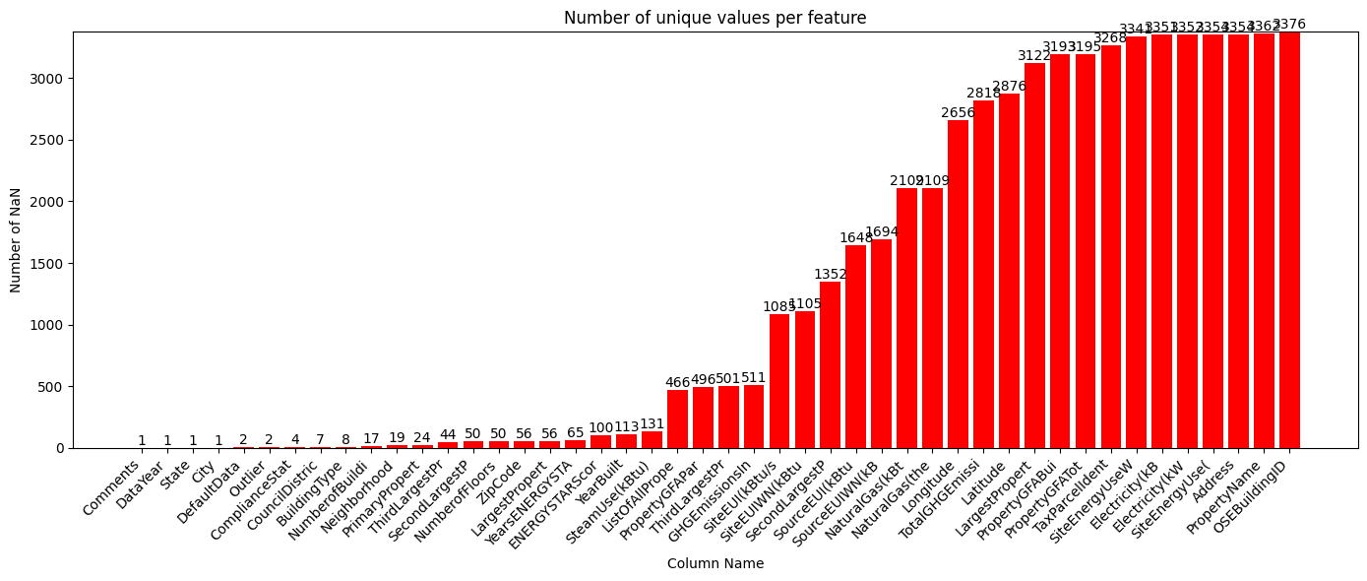
Jeu : initial VS utilisé
Compliant :
1514 lignes
42 colonnes
3376 lignes
46 colonnes
Notes:
Rentrons dans la création de la matière. On démarre avec un jeu de données de 3376 lignes et 46 colonnes.
En abscisse, les variables et en ordonnée, le nombre de valeurs uniques qui les composent.
On peut éliminer les colonnes qui n’ont qu’une seule et même valeur.
C’est le cas de la ville, état, année et commentaire.
L’information est Seattle et 2016.
Nous avons la plupart des colonnes catégoriques sur la gauche.
Juste à coté, outlier indique s’il s’agit d’un faible ou d’un gros outlier.
Le statut de compliance était utile pour sélectionner les données qui répondent aux conditions du problème : des habitations non destinées à la résidence.
Les 2 cibles sélectionnées sont entourées en vert. GHGEmissionsIntensity pour les émissions et SiteEUIWN pour la consommation.
kBtu signifie kilo British thermal unit et sf square foot. L’équivalent britannique de notre consommation en W/m²

Slide 5
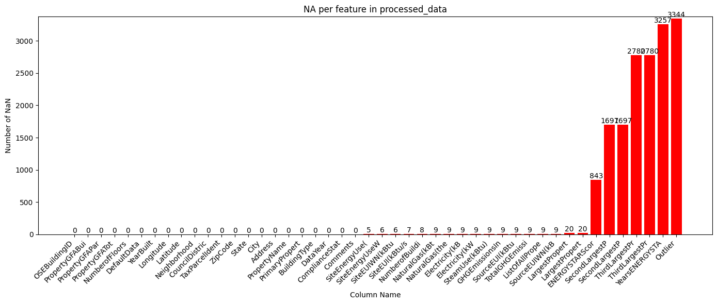
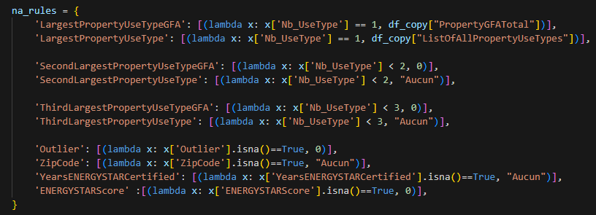
Traitement des NA
Notes:
On passe aux valeurs nulles. L
La plupart des coolonnes qui nous intéressen sont remplies sauf quelques type usage et le score energetique.
Les règles de traitements utilisées se trouvent au centre. La colonne Nb_UseType a été créée pour l’occasion.
Si celle-ci indique 1 seul usage, alors la colonne usage principal peut prendre la valeur du total
Si elle indique moins que 2, le second usage sera nul. Moins que 3, le troisieme sera nul.
Dans les 4 suivantes, seule la dernière nous intéresse.
Le 0 est utilisé juste pour respecter le type numérique et avoir un jeu complet.
Plus tard, ces lignes de 0 seront supprimées pour récupérer un jeu de donnée destiné à effectuer la comparaison des modèles avec et sans al coloone energystarscore.

Slide 6
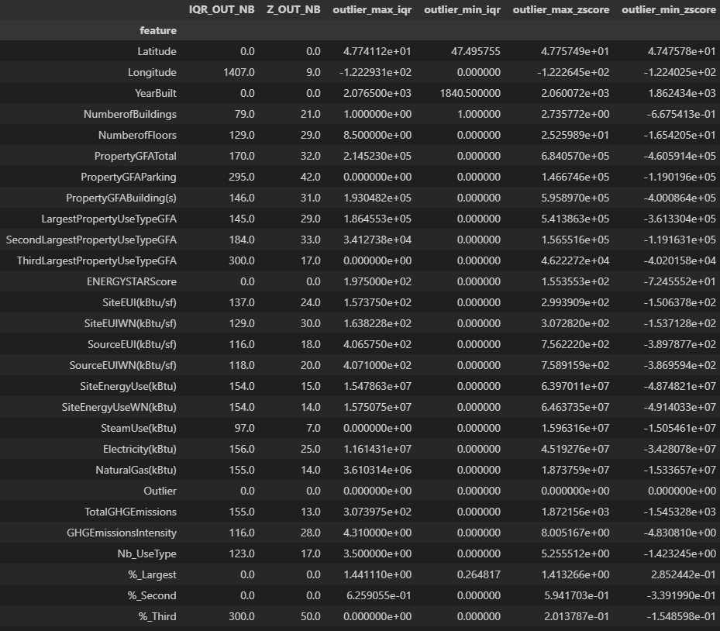

Outliers
Notes:
On passe à l’analyse des outliers dans les colonnes numériques. Pour chaque variable on peut lire le nb d’individus identifié comme outlier selon la méthode Zscore et IQR ainsi que la valeurs des bornes.
Pour certaines colonnes, cela n’a pas de sens d’identifier des outlier avec cette méthode, comme latitude et longitude. Celle qui nous intéresse et qui seront utlisées sont les 5 en verts qui sont des caract structurelles des batments.
En orange la question se pose car il s’agit des cibles potentielles. J’ai choisi de les inclure dans les colonnes a prendre à compte car je considère que le modèle sera appliqué sur des bâtiments non extrêmes. Seul 1% de ces plus extrêmes ont été écarté.
Pour finir, notre jeu de données comptera 1352 individus.

Slide 7
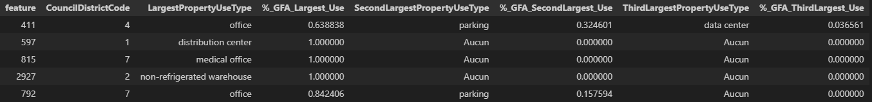
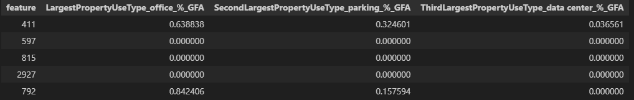
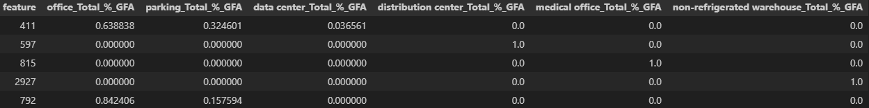
Feature Engineering
Onehot encoding
Special encoding
Sum special
Notes:
On passe au feature engineering, il regourpe des variables num et catégoriques. Pour les types d’usage, j’ai d’abord calculé le pourcentage d’utilisation que celui-ci représentait. On le voit sur le premier en haut, dans la partie encadrée en bleu. Pour l’individu 411, office occupe 63% de l’usage et c’est un usage primaire. Parking 32% et c’est secondaire. Data center 3,5% et c’est le 3e usage.
Ensuite un encodage a été effectué en prenant comme catégorie le type d’usage ; comme valeur à encoder le % d’usage occupé. La figure du milieu illsutre le resultat. La colonne a pour nom usageprimarire associé à la modalité correspodnate office. Sa valeur est le pourcent d’utilisation.
Un encodage similaire en vert : il additionne les types primaire secondaire et troisième en un seul catégroei.
C’est souvent cet encodage qui répondra le mieux pour la perf des modèles.
Enfin, dans les autres catgéorie seul le districtcode a été sélectionné. L’analyse bivariée a montré que la modalité de cette catgéorie a une influence significative sur la valeur de la cible. Une onehotencoding est effectué.

Slide 8
Preprocessing global
Data - Caractéristiques | df | df_summed | df_transformed
Onehot encoding | X | X | X
Special encoding | X
Sum special encoding |  | X | X
Réduction modalité Type usage | X | X | X
Création age | X | X | X
Création % énergie | X | X | X
Transformée |  |  | X
Notes:
On arrive au bout du premier processus avec 3 types dataframes.
La machine sort 3 matières différentes à étudier pour la seconde. Eur différence sont résumées ici :
Blablala
Noter que les modalités prises par le type d’usage ont été réduites : les moins nombreuses sont regroupées afin de limiter le nombre de colonnes crées par l encodage special pour le dataframe final.
Les 2 variables numérique de creation sont plutôt du FE mais vous pouvez voir que c’est une caract commune.
Enfin des transformées des variables sont explorées avec le df_transformed. Cependant, ce dataframe n’a rien donné d’intéressant. Les transformées étaient trop nombreuses, quasi toute les variabbles.

Slide 9
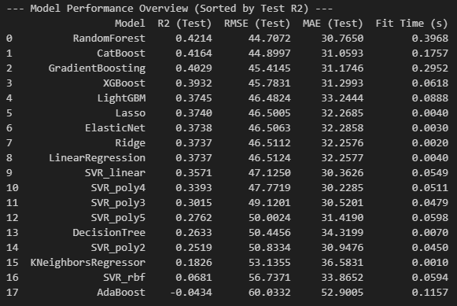
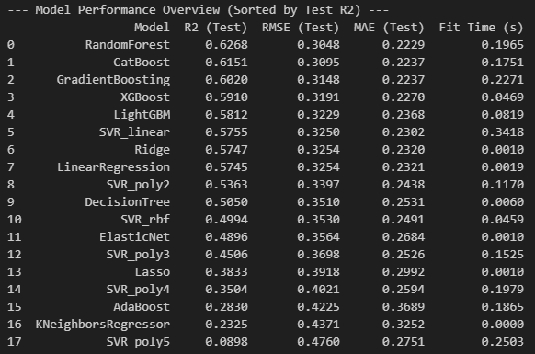
Modèles : premier test
Classement T1
Classement T2
Notes:
On arrive sur la partie qui concerne les notebooks de prédicitions.
Cet overview est réalisé sur chaque df, pour chaque cible. Donc ici ce sont les résultats pour un dataframe de chaque modèle, sur les 2 cibles.
A gauche c’est la cible de consommation, le dataframe utilisé est XXXXXXXXXX.
A droite c’est la cible d’émissions, le dataframe utilisé est XXXXXXXXXX.
On observe que les modèle sont globalement meilleurs pour la 2ème cible. A noter que c’est le log de la cible.
Coté métrique, la plus simple pour avoir une idée de la performance du modèle est la MAE.
Pour T1, on sait que le modèle se trompe en moyenne de 30,7 sur la pred.
C’est plutôt mauvais sachant que 25% des valeurs sont XXX à XXX
La RMSE nous donne une indication sur la présence d’outliers dans les predictions.
Celle que j’ai privilégié c’est le coefficient de corrélation R2.
On voit que c’est la forêt aléatoire qui est la meilleure.
Avec la MAE seule, une SVR polynomiale de degré 4 était meilleure mais avec des erreurs grossières nombreuse et une faible corrélation globale.
Dans la suite on continue avec la méthodologie qui est la même pour les 2 cibles.
Pour des questions pratiques, on suivra les résultats pour un modèle, pour une des cibles.
Pour plus de détails à propos des différents résultats aux phases de développements, vous les trouverez en chapitres 3 et 4 des notebooks 2 et 3.
Voyons les précisions concernant la première.

Slide 10
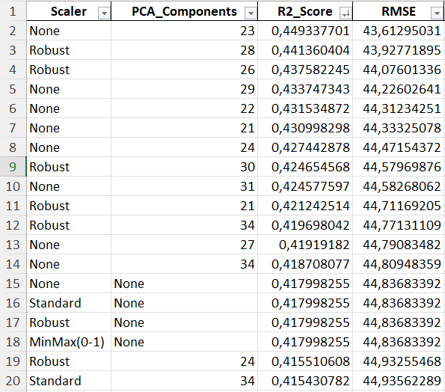
Preprocessing spécifique
Test des scaling
Test des ACP
Notes:
Ensuite on continue avec le df qui nous donne les meilleur resultat dans aperçu.
On commence par tenter des améliorations de perfs orientés data :
Une fonction va appliquer les scaling principaux et toutes les ACP possibles. Ensuite,
On regarde les resulatt dans le fichier excel créés pour choisir le meilleur. Ici par exemple,
On observe que la meilleur transformation a faire est : pas de scaling et une ACP à 23 composantes.
Les fichiers de résultats montrent que plus de colonnes ne veut pas dire plus de qualité. Cela dépend pour chacun de la manière dont les données sont disponible au départ puis dont elle sont agrégées par l’ACP.
De manière générale, l’encodage qui effectuait la somme des catégories était moins propice à des grosses améliorations par l’ACP.

Slide 11
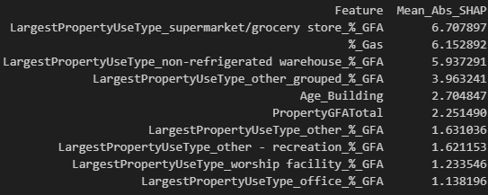
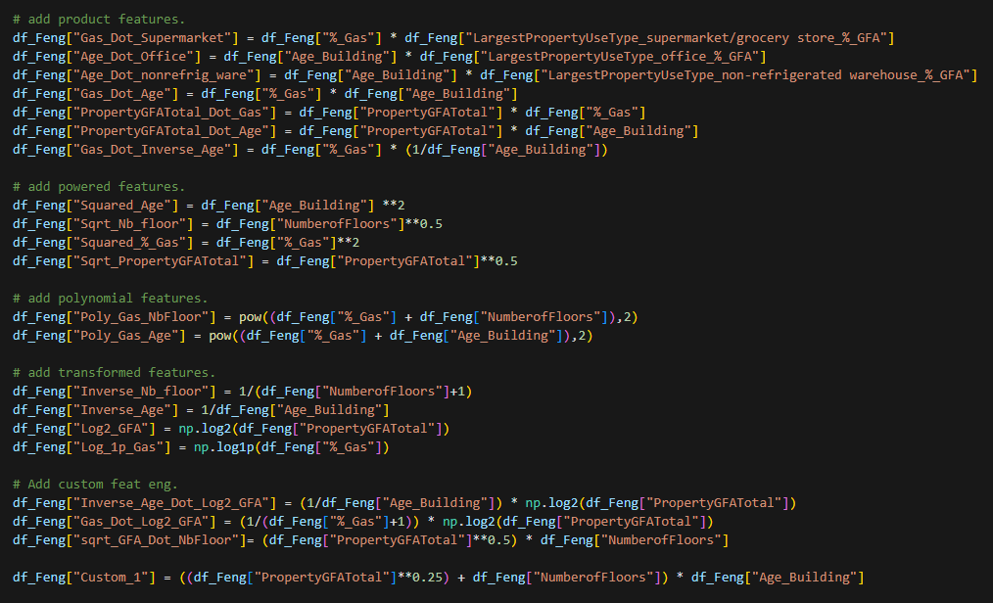
Feature Engineering spécifique
Notes:
Après avoir choisi notre df et son amélioration, on tente de monter les perfs en créant de nouvelles variables. Elles ne sont pas prises au hasard, elles ont été sélectionné en fonction de leur importance pour el modèle. On voit en haut les top SHAP values.
Quelques type usages, la part du
gas, l’age et la surface du batiment.
Quelques produits, somme et différence sont appliqués.

Slide 12
Modèle : améliorations data
Récapitulatif
Exemple pour T1
Data - améliorations | Feature engineering | ACP et Scaling | Recursive Feature Elimination
df | Df_Feng | Df_Feng_std_ACP35 | Df_Feng_std_ACP35_RFE75
df_summed | Df_summed | Df_summed_ACP23 | df_ Rob_ACP35_RFE60
Notes:
Voici un résumé des méliorations orientées data testées. On considère 2 df pour l’exemple. Df et df_summed selon l’encodage.
Il y’a la partie FE qu’on vient de voir. L’ACP et el scaling et enfin uen RFE Recursive Featrue elimination.
Cette méthode retire les features les moins importantes du modèle une par une jusqu’à atteindre un seuil fixé en entrée.
Dans otre cas, une RFE à 75% était bien pour xx et 60% pour l’autre.
C’est l’ensemble de ces possibilités qui combinées forment nos améliorations orientées data.

Slide 13
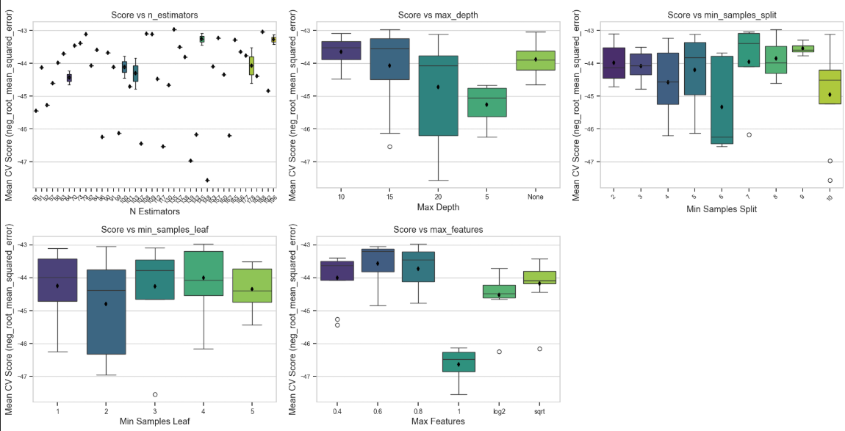
Modèles : paramétrages
0. Hyperparamètres
1. Random Search
2. Grid Search
RandomForestRegressor
Notes:
Ensuite on passe aux améliorations orientées modèles. On définit les hyperparamètres du modèle. ’est la def de s hyeprpar.
1 random : direction – idée rapide
2 grid : focus précis plus long et décision finale.

Slide 14
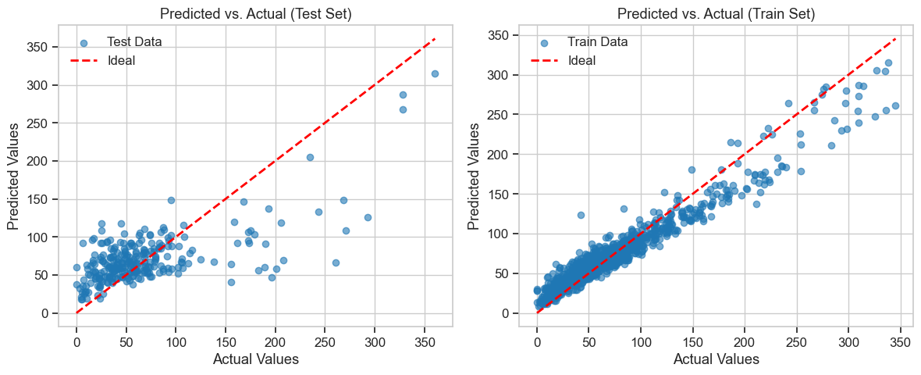
Analyse finale : T1 SiteEUIWN(kBtu/sf)
Valeur résidus
ID 341
ID 1283
Score on test set:
R² : 0.4418 MAE : 31.2175
MSE : 1927.9629 RMSE : 43.9086
Scores on train set:
R² : 0.9108 MAE : 12.1525
MSE : 286.9923 RMSE : 16.9408
Notes:
Coté analyse du modèle ici on voit le graphe des résidus du train et du test.
Le plus important est le test ici à gauche. Un modèle idéal aurait des points le long de la ligne rouge, qui représene un résidu pour chaque valeur prédite.
On voit que les points sont généralement loin et mal disposé le long de la droite.
Les valeurs prédites dépassent difficilement 100-120, il n’y a que 4 prédictions au-dessus de 200.
Le R2 final n’est que de 0.44 ; 2 centième plus élevés, la MAE est même légèrement plus élevées mais on a réduit les outliers de prédictions.

Slide 15
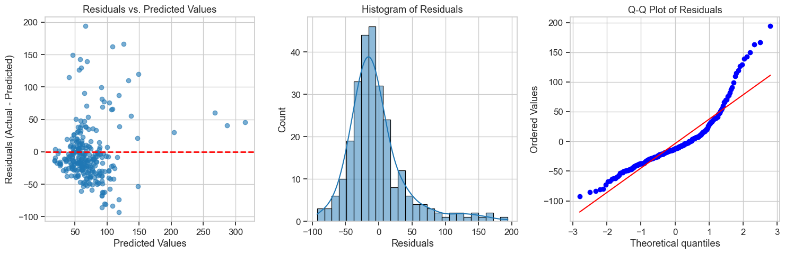
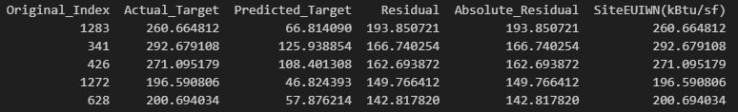
Analyse finale : T1 Les résidus
ID 1283
ID 341
Notes:
Un autre aperçu des résidus ici, on peut voir leur distribution générale qui se rapproche d’une loi normale. Cependant ils ne sont pas parfaitement aléatoirement réparti le long de la ligne.
On voit les top outlier dans le tableau qui ont des prédictions bien trop faibles.

Slide 16
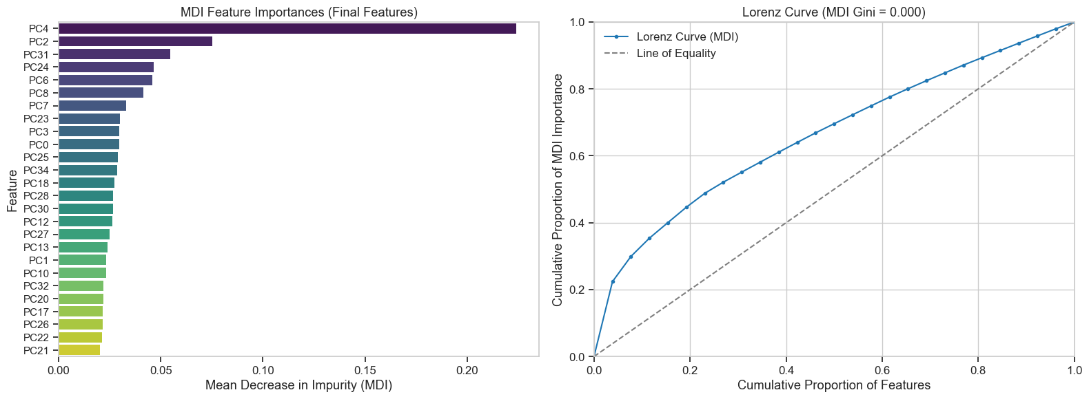
Analyse finale : T1 Features importance
Notes:
Pour l’importance des variables, une se détache du lot. Il est difficile après l’ACP de la nommer, mais elle inclut fortement le type supermarché. La fonction interne aux forêt aléatoire lui donne une importance de 23%.
Le coefficient de Gini est erroné, ce qui est plus intéressant est la courbe de Lorenz. On voit qu’à part la plus importante, les autres se répartissent assez bien l’importance de décision. La courbe réelle bleue est relativement proche de la ligne d’égalité parfaite.

Slide 17
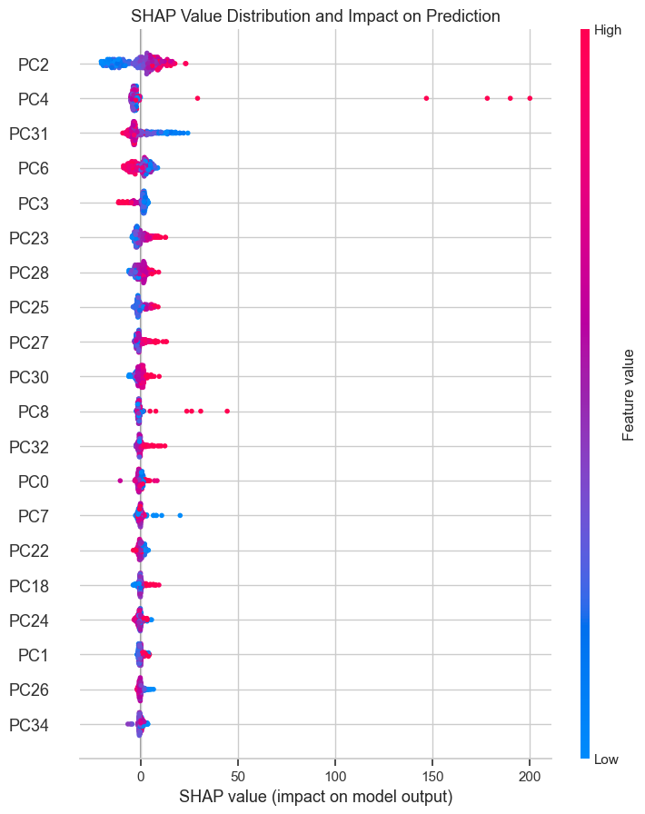
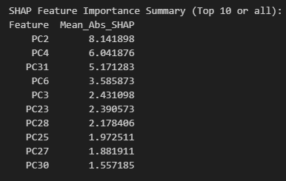
Analyse finale : T1 SHAP values
SHAP Expected Value (Base): 71.0443
Notes:
Pour l’importance je préfère les valeurs de SHAPLEY.
D’abord sur la gauche,
On a une valeur de prédiction de base à 71,04. Ensuite, cette valeur sera modifiée (augmentée ou diminuée selon le signe),
par chaque composantes. En regardant, le classement par valeurs moyennes données aux prédiciton par variables
On voit qu’en moyenne, PC2 modifie la valeur de la prédiction de 8,14
La PC2 de 6,04.
Pour avoir une idée des valeurs prises par individus, on peut regarder à droite
Une répartition globale de ces valeurs sur l’axe X, en fonction de la valeur prise par la composante representée par le changement de couleurn, pour chaque individu.
Par exemple, la composante PC4 contient 4 outliers dans ses valeurs de SHAPley vers 150 et 200. Ces points ont aussi une valeur très élevés pour cette composante.
Ils ont donc vu leur valeur de prédiction augmenté et sont les top résidus.
Pour PC31, une valeur faible prise par la composante augmente la valeur de shapley.

Slide 18
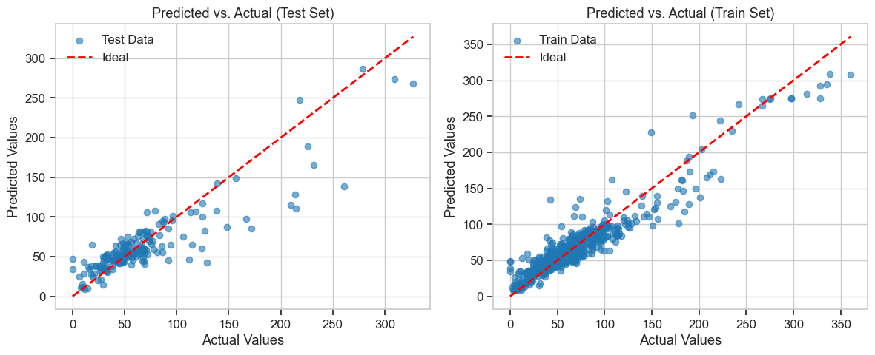
Analyse Energyscore
Scores on test set:
R² : 0.7700 MAE : 16.7069
MSE : 697.5975 RMSE : 26.4121
Scores on train set:
R² : 0.8954 MAE : 10.9606
MSE : 263.9876 RMSE : 16.2477
Notes:
Un modèle a été construit avec le jeu de données enrichi de la colonne energyscore.
Le modèle est bien meilleur que le précédent. La MAE est presque la moitié et un R2 de 0.77.
En même temps, l’écart entre le train et le test est plus petit. Cela suggère que le modèle est aussi meilleur dans la généralisation des prédictions.

Slide 19
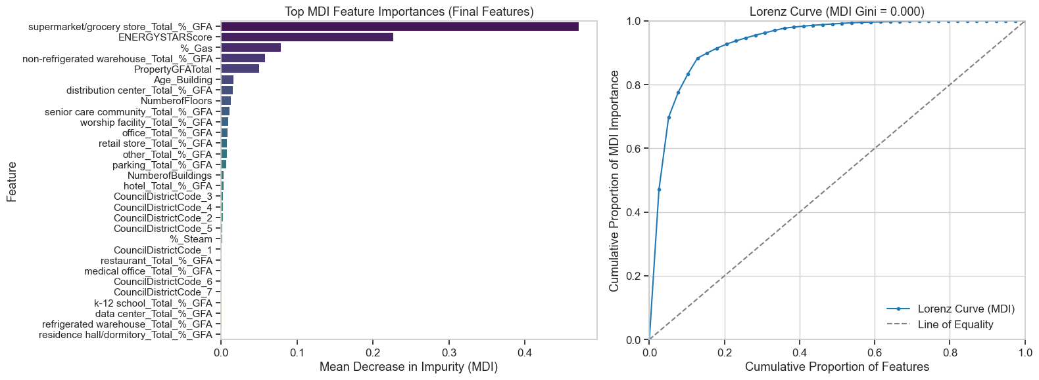
Analyse Energyscore
Notes:
Ici, on voit que cette variable est la 2è plus importante selon cette analyse.
Elles sont aussi très inégalitaires. 4 variables renferment + de 80 de la décision.
Près de 45 et 25 pour la 1 et la 2.

Slide 20
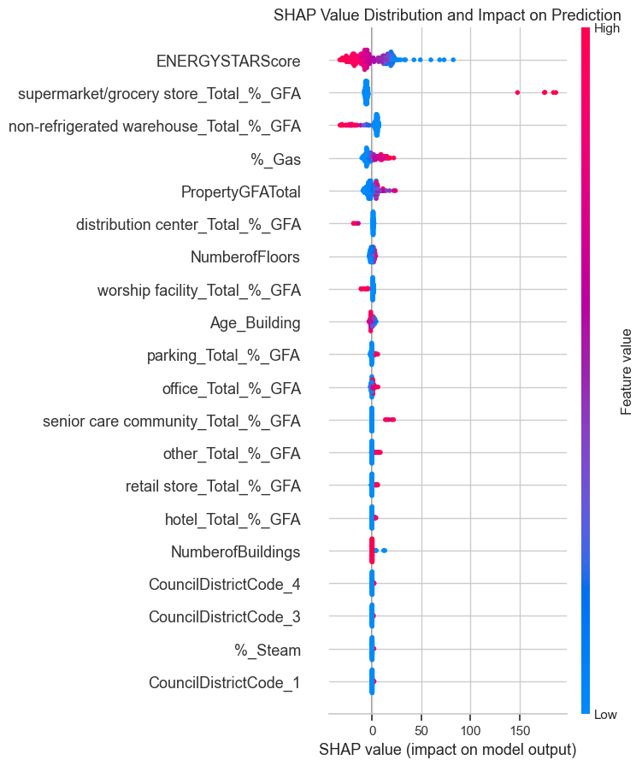
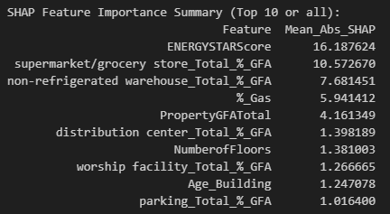
Analyse Energyscore
Les valeurs élevées baissent la prédiction
Quelques outliers faibles : de 50 à 85
SHAP Expected Value (Base): 64.3063
Notes:
Lorsqu’on s’intéresse aux valeurs de shapley, la colonne du score se montre la plus pesante dans la prédiction. Une variation de 16 point en moyenne alors que la 2è est à 10.
Lorsque le score baisse, la valeur de la prédiction augmente. Suggérant que les individus moins bien notés ont tendance à consommer davantage.
Inversement, une bonne note baisse la valeur de la prédiciton.
Ce qui peut paraitre contre intuitif ici, c’est que pour la superficie, les grands bâtiments ont tendance à avoir une consommation surfacique plus élevée.
Les batiments utilisant plus du gaz par rapport à l’électricité consomment aussi davantage.

Slide 21
A retenir
Qualité des données
Performances volatiles
Notes:
2 choses à retenir sur ce projet c’est que les performances des modèles sont très volatiles. Elles dépendent à la fois du modèle choisi, du preprocessing appliqué mais aussi de la cible choisie.
La qualité des données et la compréhension du contenu est primordiale pour avoir des résultats fiables.

